Slide 1

공통프로젝트
최종 발표
relpl
Team GDD
D201

Slide 2
발표 목차
프로젝트 개요
기능 소개
라이브 시연
기술 소개
기대효과

Slide 3
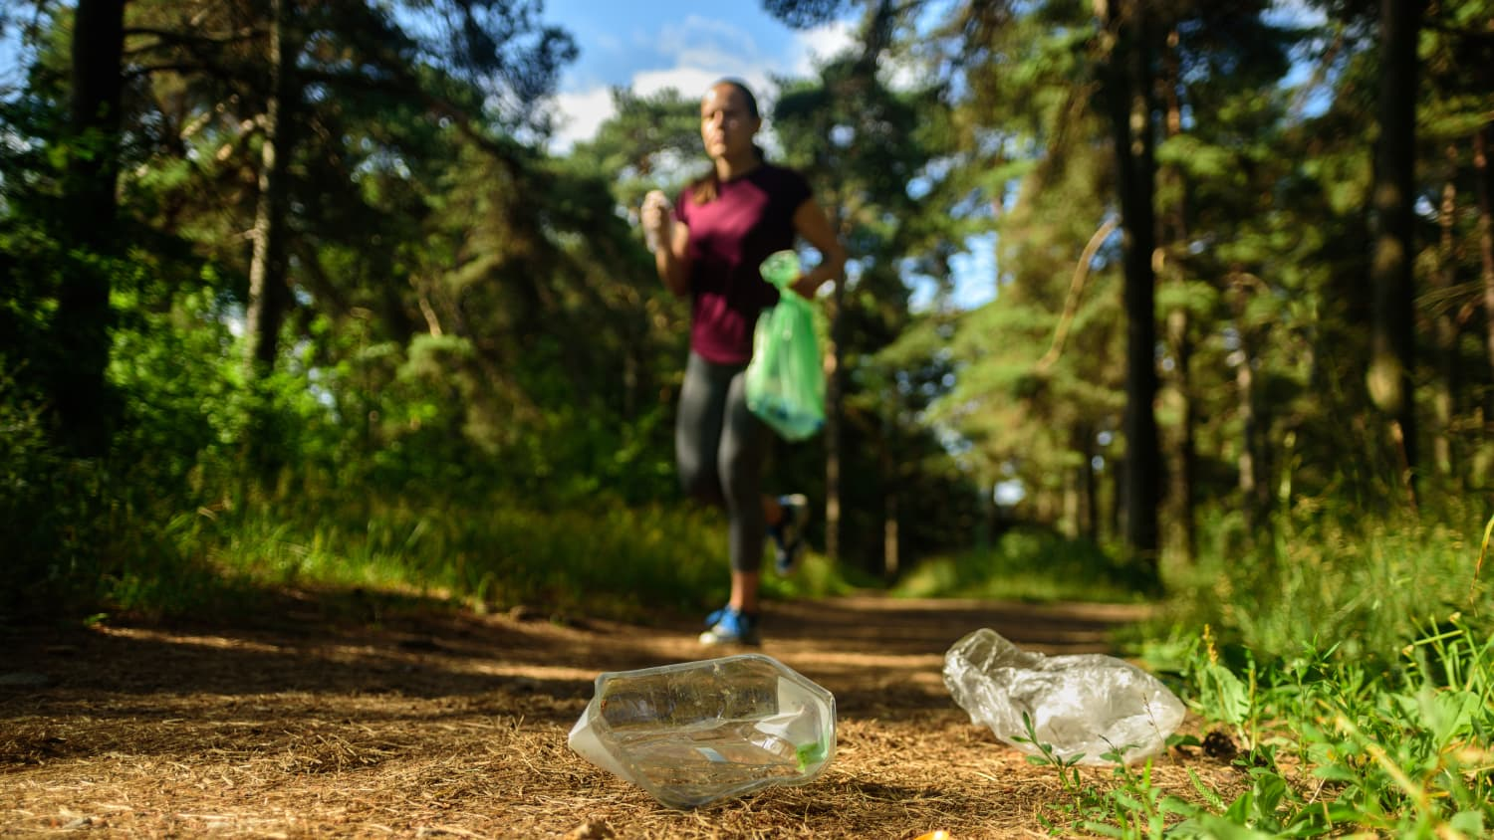
1. 프로젝트 개요

Slide 4

Part 1. 프로젝트 개요
Plogging?
Plocka Upp
(줍다)
Jogging
(조깅)
2016년 스웨덴에서 시작된
쓰레기를 주우며 조깅을 하는 환경 운동
Notes:
단발적이고 모두가 함께 하지 않으면 의미가 없다는 한계점을 보완하기 위해서
이걸 해결하기 위해서는 쓰레기가 있는 곳을 플로깅하는 게 중요해서 그런 정보를 제공하기
모두가 함께 참여하기 위해 릴레이로 참여하도록 돕는 게 핵심 가치임

Slide 5

Part 1. 프로젝트 개요
문제 인식
기존 플로깅의 한계
비효율적인 플로깅
동기부여 부족
Notes:
단발적이고 모두가 함께 하지 않으면 의미가 없다는 한계점을 보완하기 위해서
이걸 해결하기 위해서는 쓰레기가 있는 곳을 플로깅하는 게 중요해서 그런 정보를 제공하기
모두가 함께 참여하기 위해 릴레이로 참여하도록 돕는 게 핵심 가치임

Slide 6
Part 1. 프로젝트 개요
서비스 목표
효율적 플로깅
깨끗한 길은 가지 않도록
청소가 필요한 길로 가도록
Notes:
단발적이고 모두가 함께 하지 않으면 의미가 없다는 한계점을 보완하기 위해서
이걸 해결하기 위해서는 쓰레기가 있는 곳을 플로깅하는 게 중요해서 그런 정보를 제공하기
모두가 함께 참여하기 위해 릴레이로 참여하도록 돕는 게 핵심 가치임

Slide 7
Part 1. 프로젝트 개요
서비스 목표
성취감
동기부여
경쟁심 유발
물질적 보상
Notes:
단발적이고 모두가 함께 하지 않으면 의미가 없다는 한계점을 보완하기 위해서
이걸 해결하기 위해서는 쓰레기가 있는 곳을 플로깅하는 게 중요해서 그런 정보를 제공하기
모두가 함께 참여하기 위해 릴레이로 참여하도록 돕는 게 핵심 가치임

Slide 8

Part 1. 프로젝트 개요
서비스 목표
지속 가능한 플로깅을 할 수 있도록 도와주는
안드로이드 app을 개발하자!
Notes:
단발적이고 모두가 함께 하지 않으면 의미가 없다는 한계점을 보완하기 위해서
이걸 해결하기 위해서는 쓰레기가 있는 곳을 플로깅하는 게 중요해서 그런 정보를 제공하기
모두가 함께 참여하기 위해 릴레이로 참여하도록 돕는 게 핵심 가치임

Slide 9
2. 기능 소개

Slide 10

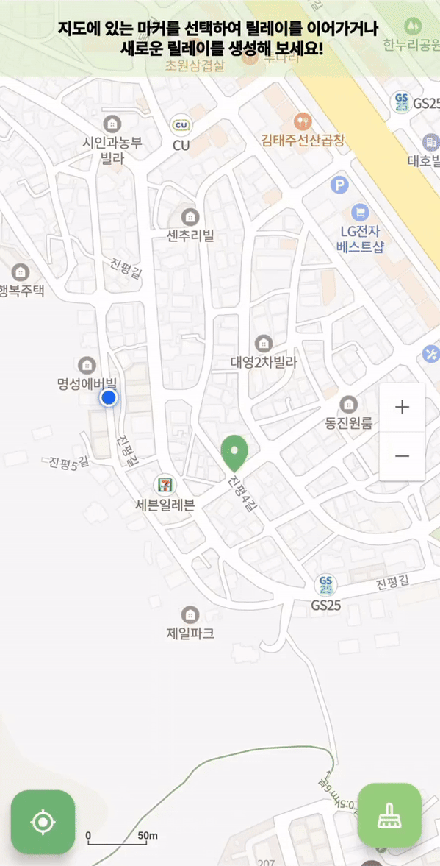
Part 2. 기능 소개
릴레이 플로깅
깨끗한 길 가지 않도록
릴레이 이전 참여자들이 지나온 경로를 확인
Notes:
단발적이고 모두가 함께 하지 않으면 의미가 없다는 한계점을 보완하기 위해서
이걸 해결하기 위해서는 쓰레기가 있는 곳을 플로깅하는 게 중요해서 그런 정보를 제공하기
모두가 함께 참여하기 위해 릴레이로 참여하도록 돕는 게 핵심 가치임

Slide 11
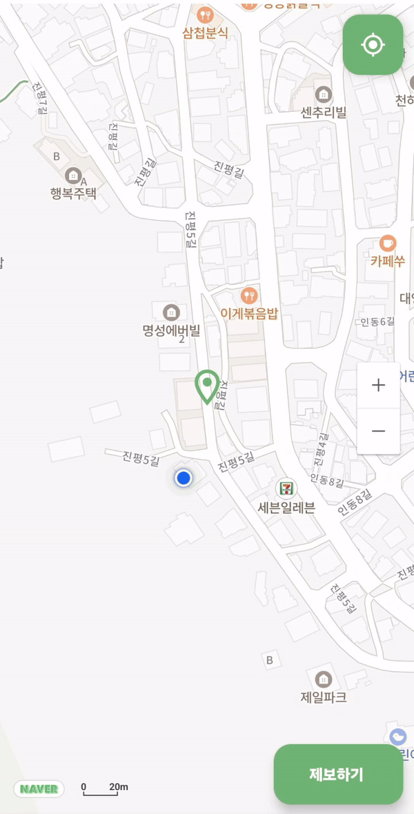
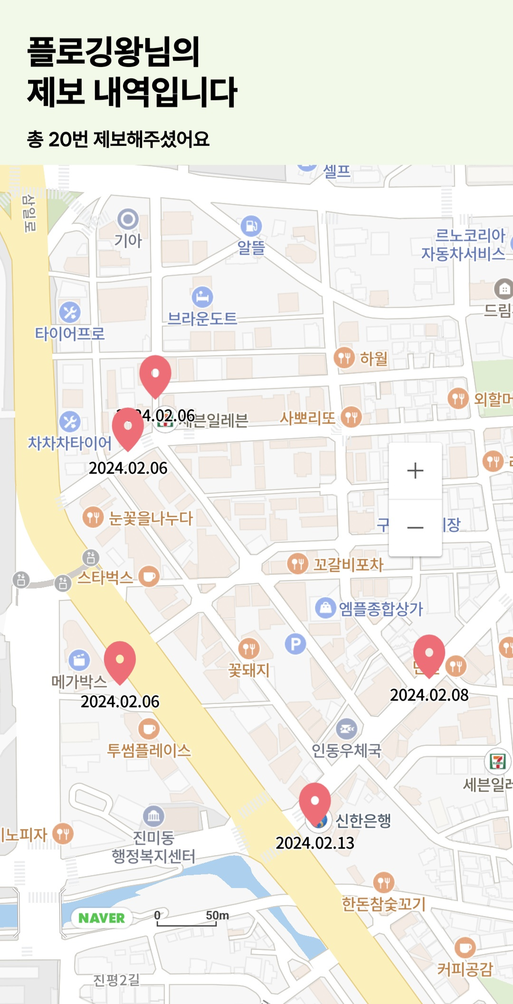
Part 2. 기능 소개
제보
쓰레기가 많은 길로 가도록
제보된 길을 추천 경로에 반영
Notes:
단발적이고 모두가 함께 하지 않으면 의미가 없다는 한계점을 보완하기 위해서
이걸 해결하기 위해서는 쓰레기가 있는 곳을 플로깅하는 게 중요해서 그런 정보를 제공하기
모두가 함께 참여하기 위해 릴레이로 참여하도록 돕는 게 핵심 가치임

Slide 12
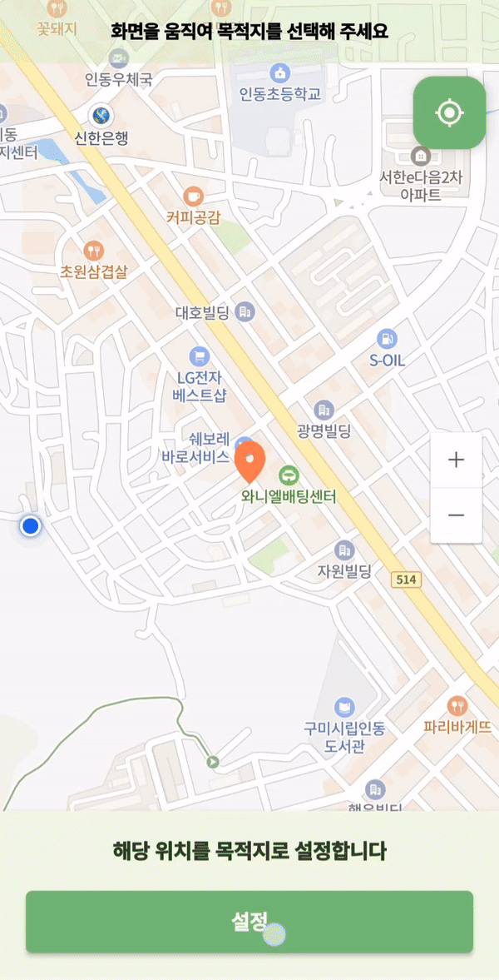
Part 2. 기능 소개
플로깅 경로 추천
깨끗한 길 가지 않도록
쓰레기가 많은 길로 가도록
제보 내역과 플로깅 실시 여부를 반영한 경로
Notes:
단발적이고 모두가 함께 하지 않으면 의미가 없다는 한계점을 보완하기 위해서
이걸 해결하기 위해서는 쓰레기가 있는 곳을 플로깅하는 게 중요해서 그런 정보를 제공하기
모두가 함께 참여하기 위해 릴레이로 참여하도록 돕는 게 핵심 가치임

Slide 13
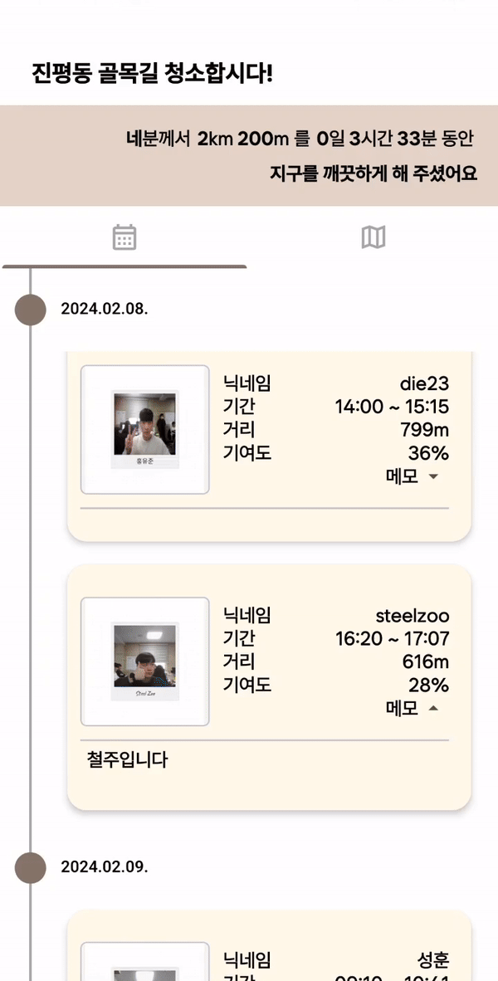
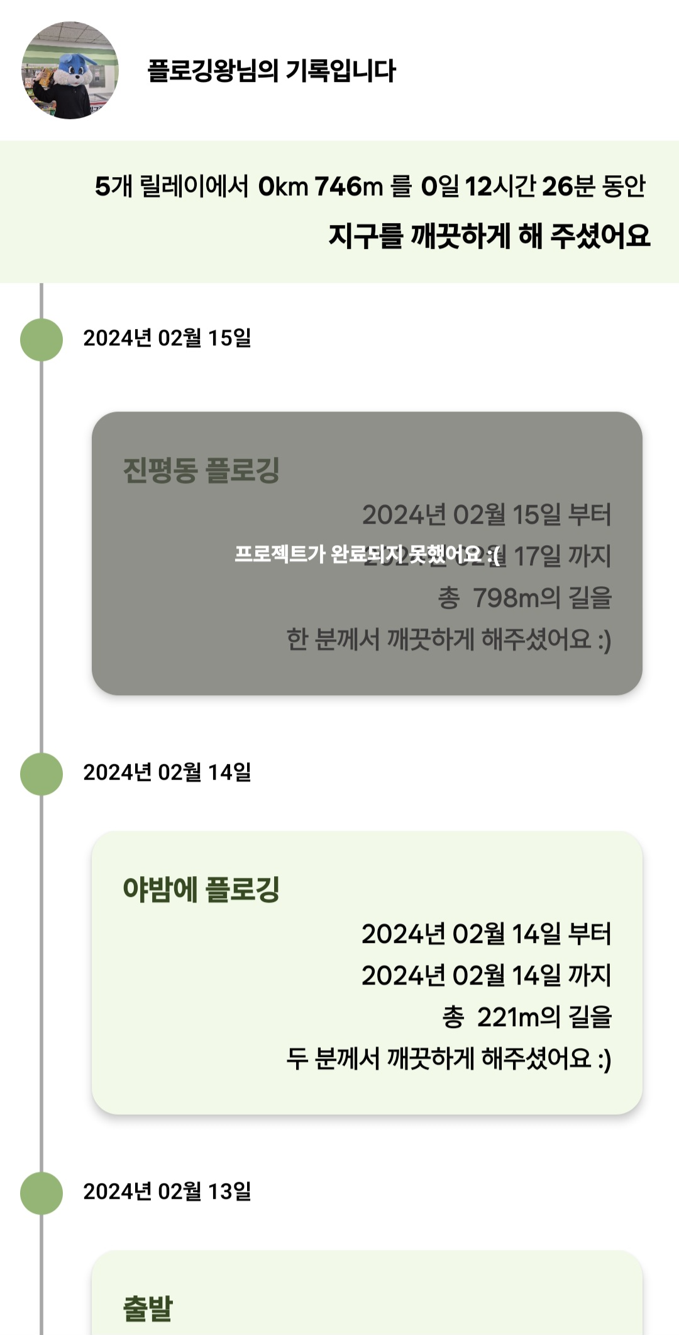
Part 2. 기능 소개
내 플로깅 기록
성취감
사용자가 실시한 플로깅 기록을 제공
Notes:
단발적이고 모두가 함께 하지 않으면 의미가 없다는 한계점을 보완하기 위해서
이걸 해결하기 위해서는 쓰레기가 있는 곳을 플로깅하는 게 중요해서 그런 정보를 제공하기
모두가 함께 참여하기 위해 릴레이로 참여하도록 돕는 게 핵심 가치임

Slide 14
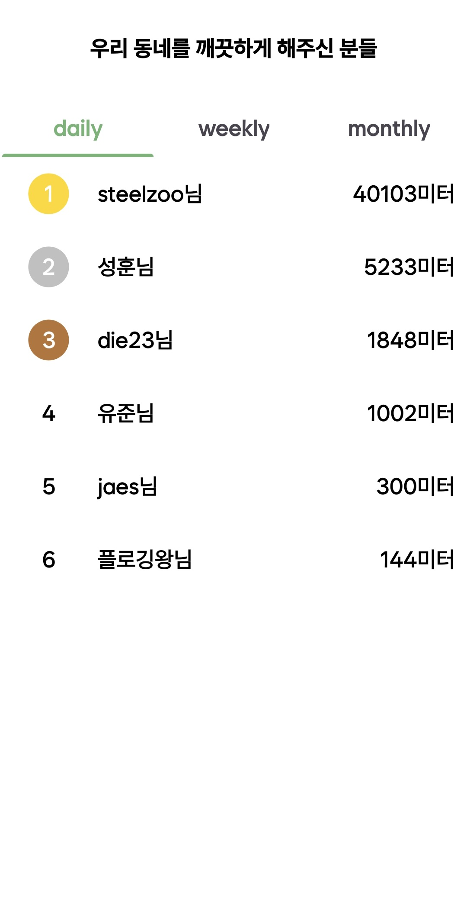
Part 2. 기능 소개
랭킹
경쟁심 유발
랭킹을 실시간으로 제공
Notes:
단발적이고 모두가 함께 하지 않으면 의미가 없다는 한계점을 보완하기 위해서
이걸 해결하기 위해서는 쓰레기가 있는 곳을 플로깅하는 게 중요해서 그런 정보를 제공하기
모두가 함께 참여하기 위해 릴레이로 참여하도록 돕는 게 핵심 가치임

Slide 15

Part 2. 기능 소개
포인트
물질적 보상
플로깅 실시 거리에 비례해 포인트 제공
Notes:
단발적이고 모두가 함께 하지 않으면 의미가 없다는 한계점을 보완하기 위해서
이걸 해결하기 위해서는 쓰레기가 있는 곳을 플로깅하는 게 중요해서 그런 정보를 제공하기
모두가 함께 참여하기 위해 릴레이로 참여하도록 돕는 게 핵심 가치임

Slide 16
3. 라이브 시연

Slide 17
4. 기술 소개

Slide 18
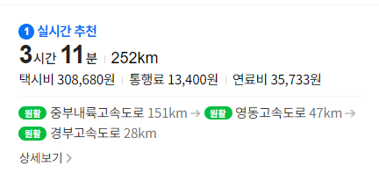
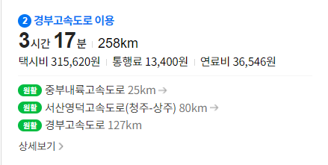
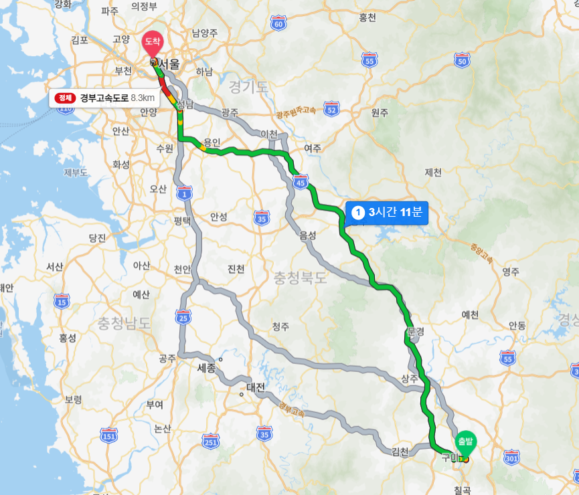
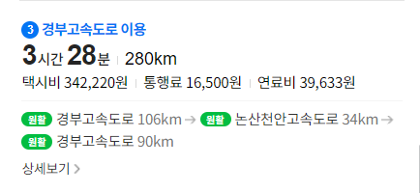
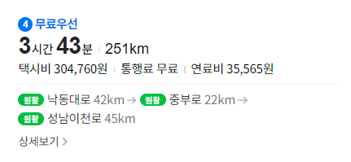
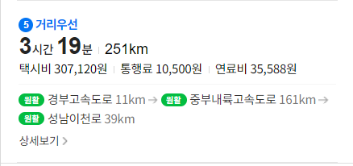
Part 4. 기술 소개
기존 서비스의 부재
Notes:
단발적이고 모두가 함께 하지 않으면 의미가 없다는 한계점을 보완하기 위해서
이걸 해결하기 위해서는 쓰레기가 있는 곳을 플로깅하는 게 중요해서 그런 정보를 제공하기
모두가 함께 참여하기 위해 릴레이로 참여하도록 돕는 게 핵심 가치임

Slide 19


Part 4. 기술 소개
필요한 데이터
플로깅 가중치
지도 데이터
Notes:
단발적이고 모두가 함께 하지 않으면 의미가 없다는 한계점을 보완하기 위해서
이걸 해결하기 위해서는 쓰레기가 있는 곳을 플로깅하는 게 중요해서 그런 정보를 제공하기
모두가 함께 참여하기 위해 릴레이로 참여하도록 돕는 게 핵심 가치임

Slide 20
Part 4. 기술 소개
필요한 데이터
지도 데이터
플로깅 가중치
Notes:
단발적이고 모두가 함께 하지 않으면 의미가 없다는 한계점을 보완하기 위해서
이걸 해결하기 위해서는 쓰레기가 있는 곳을 플로깅하는 게 중요해서 그런 정보를 제공하기
모두가 함께 참여하기 위해 릴레이로 참여하도록 돕는 게 핵심 가치임

Slide 21



Part 4. 기술 소개
지도 데이터 구축
가까운 도로 찾기 API
Notes:
단발적이고 모두가 함께 하지 않으면 의미가 없다는 한계점을 보완하기 위해서
이걸 해결하기 위해서는 쓰레기가 있는 곳을 플로깅하는 게 중요해서 그런 정보를 제공하기
모두가 함께 참여하기 위해 릴레이로 참여하도록 돕는 게 핵심 가치임

Slide 22
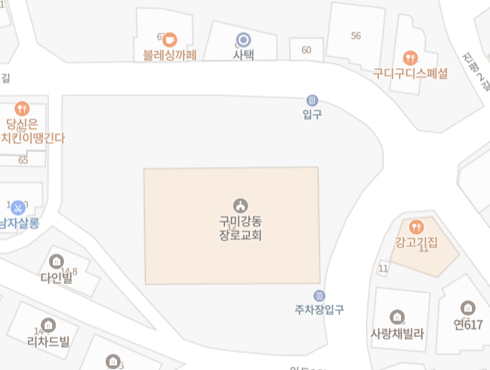


Part 4. 기술 소개
지도 데이터 구축
Notes:
단발적이고 모두가 함께 하지 않으면 의미가 없다는 한계점을 보완하기 위해서
이걸 해결하기 위해서는 쓰레기가 있는 곳을 플로깅하는 게 중요해서 그런 정보를 제공하기
모두가 함께 참여하기 위해 릴레이로 참여하도록 돕는 게 핵심 가치임

Slide 23
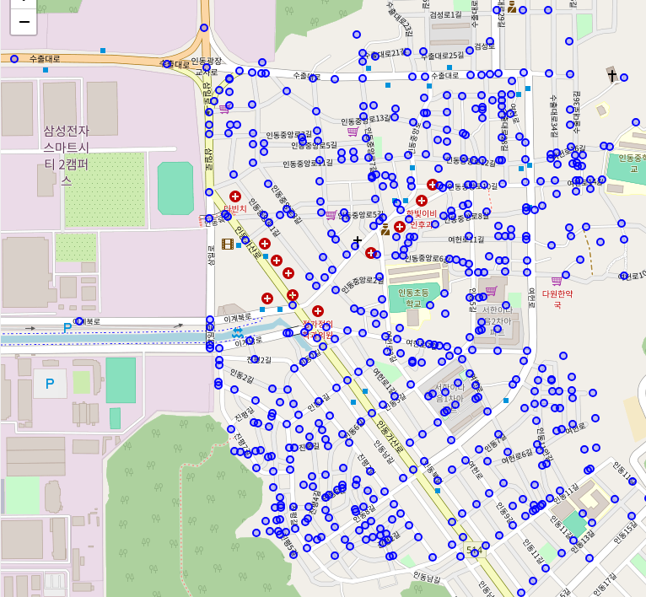
Part 4. 기술 소개
지도 데이터 구축
Notes:
단발적이고 모두가 함께 하지 않으면 의미가 없다는 한계점을 보완하기 위해서
이걸 해결하기 위해서는 쓰레기가 있는 곳을 플로깅하는 게 중요해서 그런 정보를 제공하기
모두가 함께 참여하기 위해 릴레이로 참여하도록 돕는 게 핵심 가치임

Slide 24
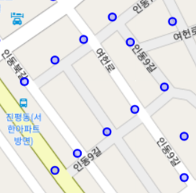
Part 4. 기술 소개
지도 데이터 구축
Notes:
단발적이고 모두가 함께 하지 않으면 의미가 없다는 한계점을 보완하기 위해서
이걸 해결하기 위해서는 쓰레기가 있는 곳을 플로깅하는 게 중요해서 그런 정보를 제공하기
모두가 함께 참여하기 위해 릴레이로 참여하도록 돕는 게 핵심 가치임

Slide 25
Part 4. 기술 소개
지도 데이터 구축
Notes:
단발적이고 모두가 함께 하지 않으면 의미가 없다는 한계점을 보완하기 위해서
이걸 해결하기 위해서는 쓰레기가 있는 곳을 플로깅하는 게 중요해서 그런 정보를 제공하기
모두가 함께 참여하기 위해 릴레이로 참여하도록 돕는 게 핵심 가치임

Slide 26
Part 4. 기술 소개
지도 데이터 구축
Notes:
단발적이고 모두가 함께 하지 않으면 의미가 없다는 한계점을 보완하기 위해서
이걸 해결하기 위해서는 쓰레기가 있는 곳을 플로깅하는 게 중요해서 그런 정보를 제공하기
모두가 함께 참여하기 위해 릴레이로 참여하도록 돕는 게 핵심 가치임

Slide 27




Part 4. 기술 소개
플로깅 가중치
도로의 길이
플로깅 완료 후 지난 시간
제보 횟수
Notes:
단발적이고 모두가 함께 하지 않으면 의미가 없다는 한계점을 보완하기 위해서
이걸 해결하기 위해서는 쓰레기가 있는 곳을 플로깅하는 게 중요해서 그런 정보를 제공하기
모두가 함께 참여하기 위해 릴레이로 참여하도록 돕는 게 핵심 가치임

Slide 28
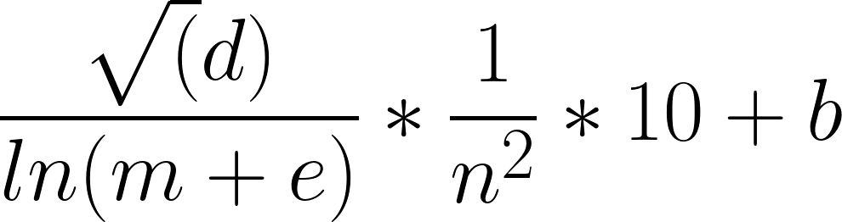
Part 4. 기술 소개
플로깅 가중치
n | 도로의 신고 횟수(플로깅되었다면 1으로 초기화)
d | 도로의 총 길이
m | 도로의 누적 신고 횟수
b | 최근에 플로깅 된 도로인지(실시했다면 +25, 아니라면 0)
Notes:
단발적이고 모두가 함께 하지 않으면 의미가 없다는 한계점을 보완하기 위해서
이걸 해결하기 위해서는 쓰레기가 있는 곳을 플로깅하는 게 중요해서 그런 정보를 제공하기
모두가 함께 참여하기 위해 릴레이로 참여하도록 돕는 게 핵심 가치임

Slide 29
Part 4. 기술 소개
플로깅 경로
경로추천 알고리즘
지도 데이터
플로깅 가중치
지도 데이터
Notes:
단발적이고 모두가 함께 하지 않으면 의미가 없다는 한계점을 보완하기 위해서
이걸 해결하기 위해서는 쓰레기가 있는 곳을 플로깅하는 게 중요해서 그런 정보를 제공하기
모두가 함께 참여하기 위해 릴레이로 참여하도록 돕는 게 핵심 가치임

Slide 30
5. 기대효과

Slide 31



Part 5. 기대효과
relpl
원활한 플로깅 환경 제공
활동적인 참여
사회적 상호 작용
환경 시민의식 증대

Slide 32
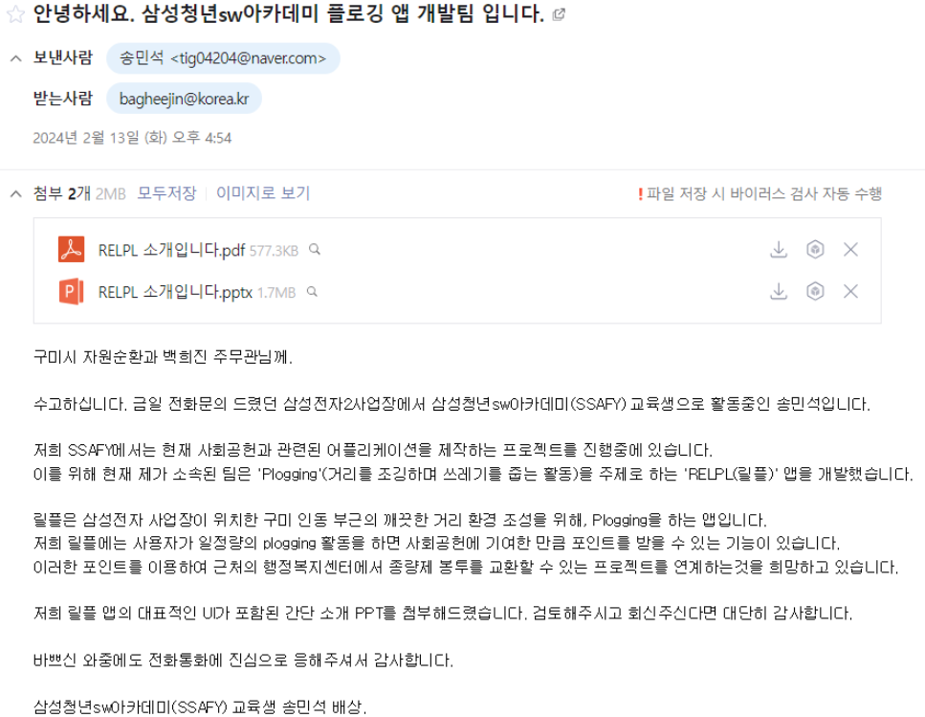
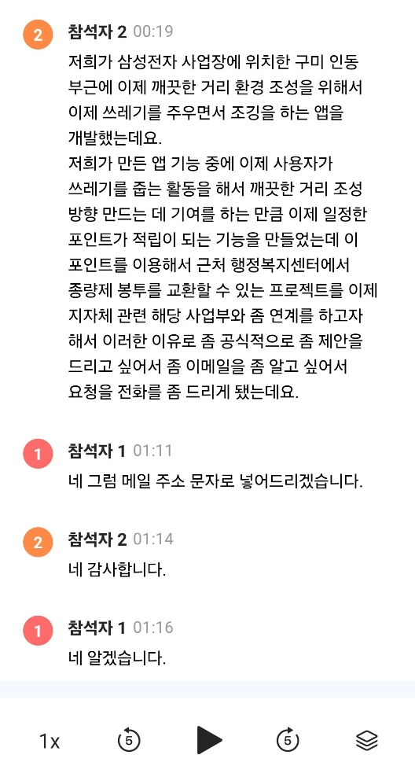
Part 5. 기대효과
확장성

Slide 33
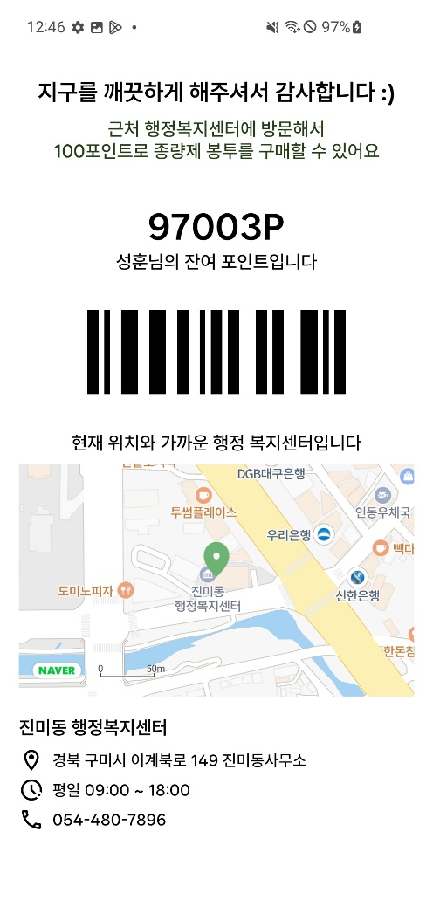
Part 5. 기대효과
확장성

Slide 34
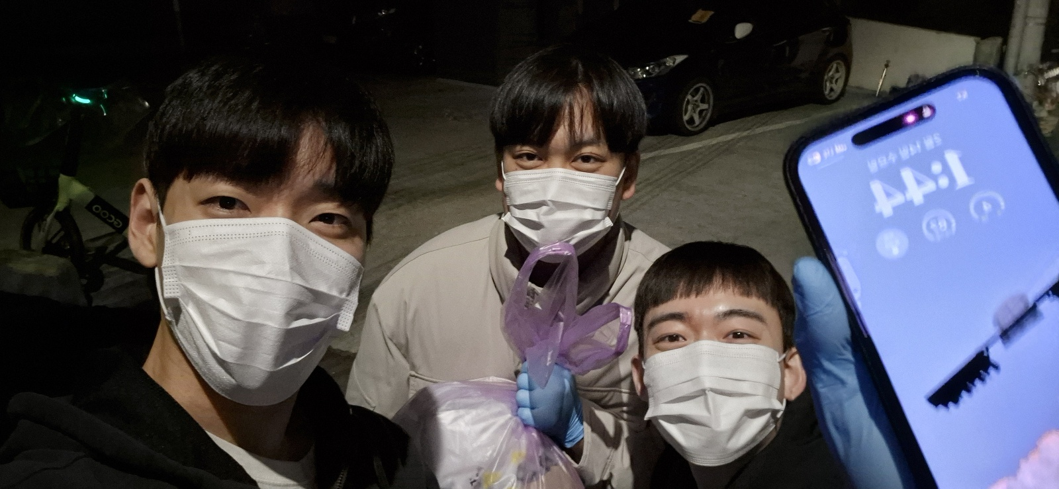
relpl 사용 경험

Slide 35
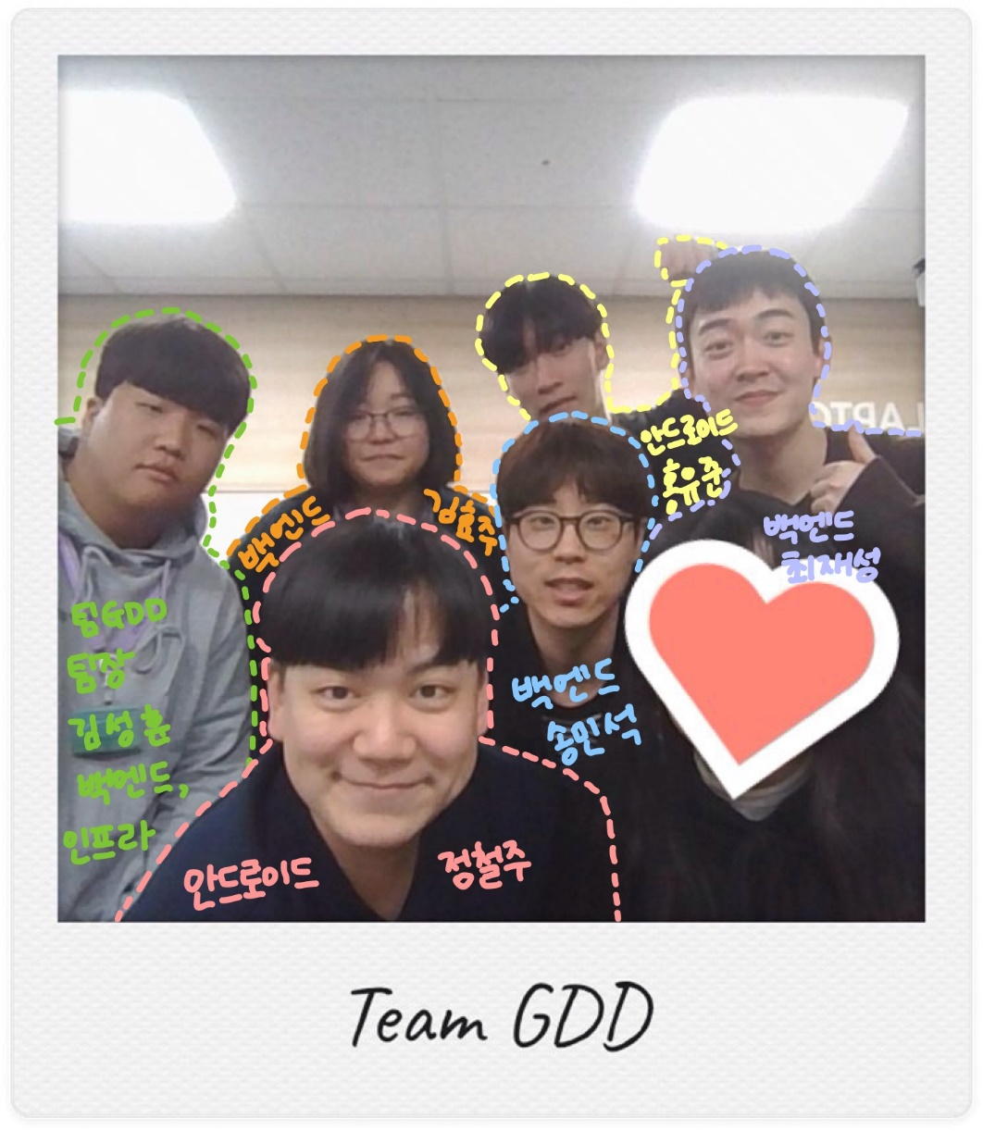
발표를 마치겠습니다. 감사합니다.

